Slide 1

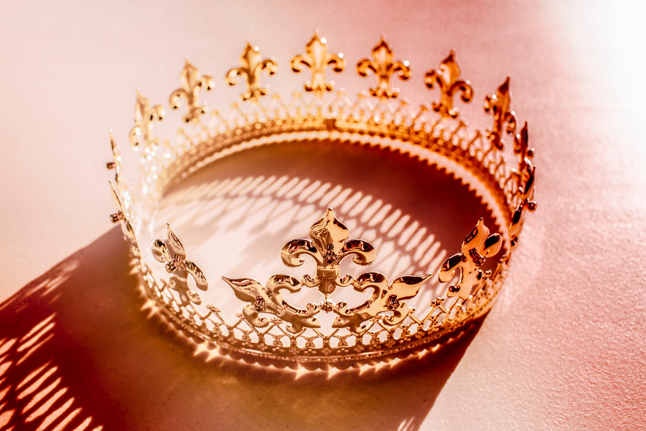
ברקס או קניה: שלב החישוב
זכרו: 10 יהלומים = 1 ש"ח
כתר יהלומים
200 יהלומים
ברקס
מה ההחלטה שלכם?
קניה

Slide 2
ברקס או קניה: שלב החישוב
זכרו: 10 יהלומים = 1 ש"ח
כמה חסכתם בשקלים?
30 ש"ח
15 ש"ח
50 ש"ח
20 ש"ח

Slide 3
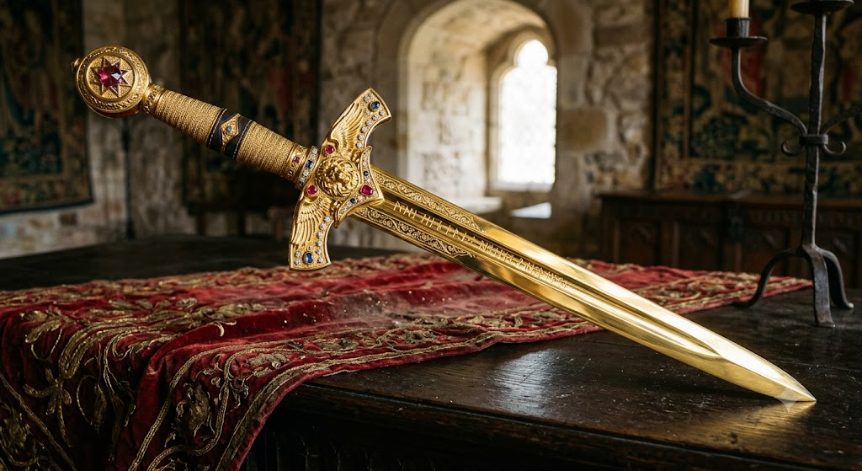
ברקס או קניה: שלב החישוב
זכרו: 10 יהלומים = 1 ש"ח
חרב להבת הדרקון
500 יהלומים
מה ההחלטה שלכם?
ברקס
קניה

Slide 4
ברקס או קניה: שלב החישוב
זכרו: 10 יהלומים = 1 ש"ח
כמה חסכתם בשקלים?
90 ש"ח
40 ש"ח
100 ש"ח
50 ש"ח

Slide 5

ברקס או קניה: שלב החישוב
זכרו: 10 יהלומים = 1 ש"ח
ריקוד הניצחון המטורף
150 יהלומים
מה ההחלטה שלכם?
ברקס
קניה

Slide 6
ברקס או קניה: שלב החישוב
זכרו: 10 יהלומים = 1 ש"ח
כמה חסכתם בשקלים?
20 ש"ח
15 ש"ח
45 ש"ח
30 ש"ח

Slide 7

ברקס או קניה: שלב החישוב
זכרו: 10 יהלומים = 1 ש"ח
חבילת 5 מגנים
80 יהלומים
מה ההחלטה שלכם?
ברקס
קניה

Slide 8
ברקס או קניה: שלב החישוב
זכרו: 10 יהלומים = 1 ש"ח
כמה חסכתם בשקלים?
48 ש"ח
3 ש"ח
58 ש"ח
8 ש"ח

Slide 9

ברקס או קניה: שלב החישוב
זכרו: 10 יהלומים = 1 ש"ח
מצנח ענני קסם
300 יהלומים
מה ההחלטה שלכם?
ברקס
קניה

Slide 10
ברקס או קניה: שלב החישוב
זכרו: 10 יהלומים = 1 ש"ח
כמה חסכתם בשקלים?
30 ש"ח
10 ש"ח
40 ש"ח
20 ש"ח

Slide 11

ברקס או קניה: שלב החישוב
זכרו: 10 יהלומים = 1 ש"ח
חיית מחמד דינו-רקס
450 יהלומים
מה ההחלטה שלכם?
ברקס
קניה

Slide 12
ברקס או קניה: שלב החישוב
זכרו: 10 יהלומים = 1 ש"ח
כמה חסכתם בשקלים?
45 ש"ח
30 ש"ח
95 ש"ח
85 ש"ח

Slide 13

ברקס או קניה: שלב החישוב
זכרו: 10 יהלומים = 1 ש"ח
ערכת עזרה ראשונה
40 יהלומים
מה ההחלטה שלכם?
ברקס
קניה

Slide 14
ברקס או קניה: שלב החישוב
זכרו: 10 יהלומים = 1 ש"ח
כמה חסכתם בשקלים?
14 ש"ח
4 ש"ח
24 ש"ח
19 ש"ח

Slide 15

ברקס או קניה: שלב החישוב
זכרו: 10 יהלומים = 1 ש"ח
מכונית
120 יהלומים
מה ההחלטה שלכם?
ברקס
קניה

Slide 16
ברקס או קניה: שלב החישוב
זכרו: 10 יהלומים = 1 ש"ח
כמה חסכתם בשקלים?
32 ש"ח
7 ש"ח
42 ש"ח
12 ש"ח

Slide 17

ברקס או קניה: שלב החישוב
זכרו: 10 יהלומים = 1 ש"ח
מנוי עונת הגיבורים
950 יהלומים
מה ההחלטה שלכם?
ברקס
קניה

Slide 18
ברקס או קניה: שלב החישוב
זכרו: 10 יהלומים = 1 ש"ח
כמה חסכתם בשקלים?
125 ש"ח
70 ש"ח
75 ש"ח
95 ש"ח

Slide 19

ברקס או קניה: שלב החישוב
זכרו: 10 יהלומים = 1 ש"ח
פטיש קרב
600 יהלומים
מה ההחלטה שלכם?
ברקס
קניה

Slide 20
ברקס או קניה: שלב החישוב
זכרו: 10 יהלומים = 1 ש"ח
כמה חסכתם בשקלים?
90 ש"ח
55 ש"ח
100 ש"ח
60 ש"ח

Slide 21
ברקס או קניה: שלב החישוב
זכרו: 10 יהלומים = 1 ש"ח
פטיש קרב
600 יהלומים
מה ההחלטה שלכם?
ברקס
קניה

